Slide 1
QuantImmuBench · 8–11mer 可变窗补充口径
覆盖修复 8–11mer 版：结果 + 图 (§2.2 supplementary aperture)
23/30 工具达 130/130 覆盖 · 严格重跑 2 个 C 类工具 (netMHCstabpan / Seq2Neo)
结论：9mer 主口径一致优于 8–11mer 可变窗 (Top-5 全胜, 整体 83%) — 加固 §2.2
2026-07-03 · quantimmu-coverage-8to11mer 窗 · 数字均 Bash 核 csv · verifier 5/5 PASS

Slide 2
方法：scope 收窄 — 只重跑真正需要的，不盲跑 25 工具
先实测「8–11mer 肽级覆盖逐工具 == 9mer」→ 按 canonical 表长度分布把 30 工具分四类：
A · 全量部署已含 8–11 分
B · 有原生 8–11、仅缺 5 肽
~20 工具
MHCnuggets/MHCseqNet /MUNIS/ImmuGenX/andy90
原始建 benchmark 时按 8–14mer 全长度跑过，分数一直在表里 → 0 重跑
covered 肽已有 8–11 分，仅缺 5 肽 → coverage-only patch 够，省 3.7× 算力
C · 9mer-only 但支持 8–11
D · 工具固有限长
netMHCstabpan · Seq2Neo
DeepNetBim(硬9mer) DeepImmuno(9–10)/NeoaPred
canonical 里只有 9mer → 严格重跑补 8/10/11，否则「8–11 口径」暗藏只 9mer
researcher 查官方源证实限长 → 诚实标 NaN，不硬造 8–11

Slide 3
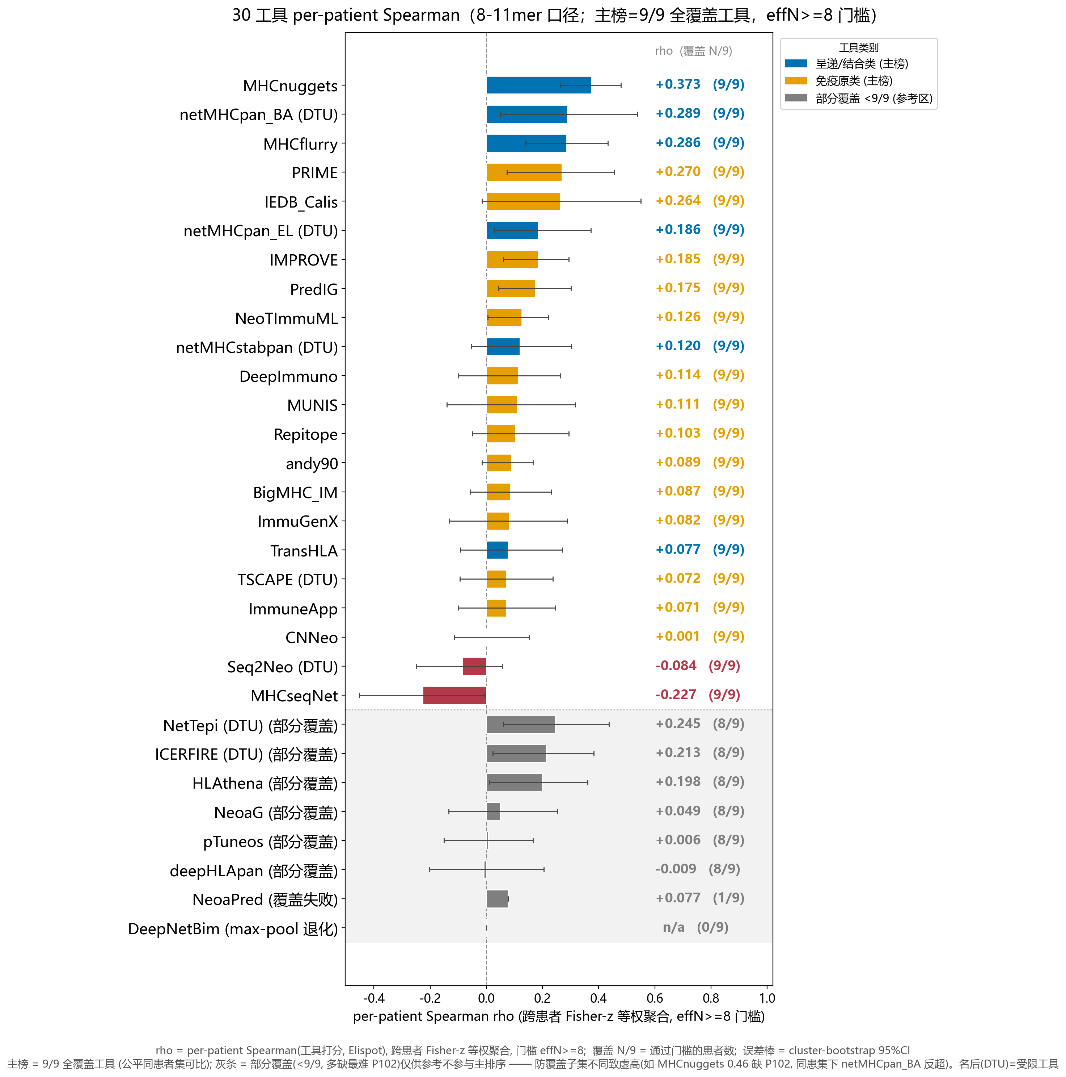
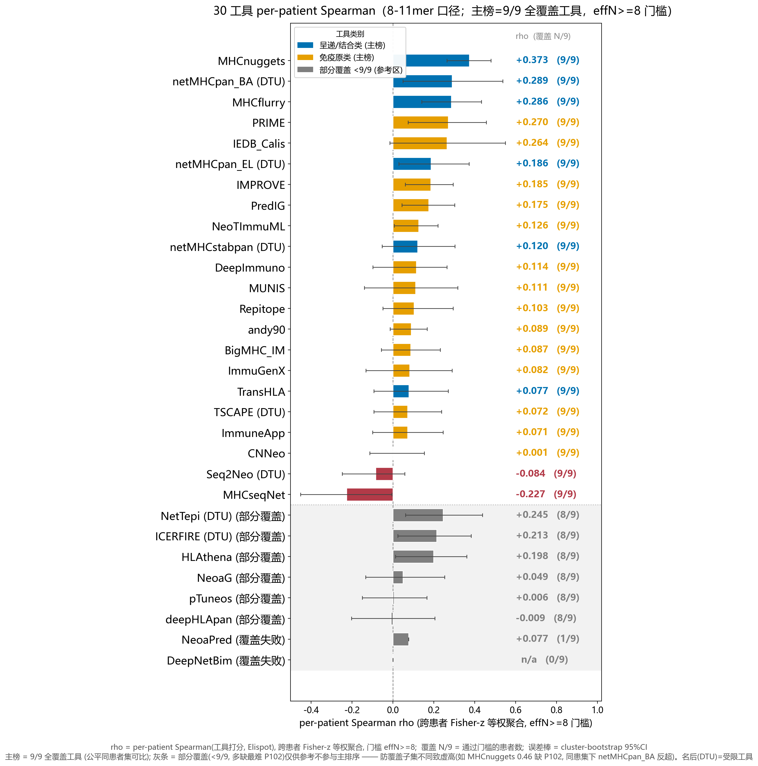
图1 · 8–11mer 口径 30 工具 per-patient Spearman (effN≥8)
读图
• 8–11mer 可变窗口径下逐工具 per-patient Spearman，effN≥8 门槛剔 rho=±1 伪迹。
• 与 9mer 主口径同一套 pipeline（p0e2 --w811 → recompute → plot），仅长度过滤放宽。
• 头部工具 MHCnuggets / netMHCpan_BA / MHCflurry 仍居前，但整体绝对值低于 9mer（见图2）。
• 数据源：R1_recomputed_8to11mer_effN8.csv（130 肽锚定，G1/G2/G3 PASS）。

Slide 4
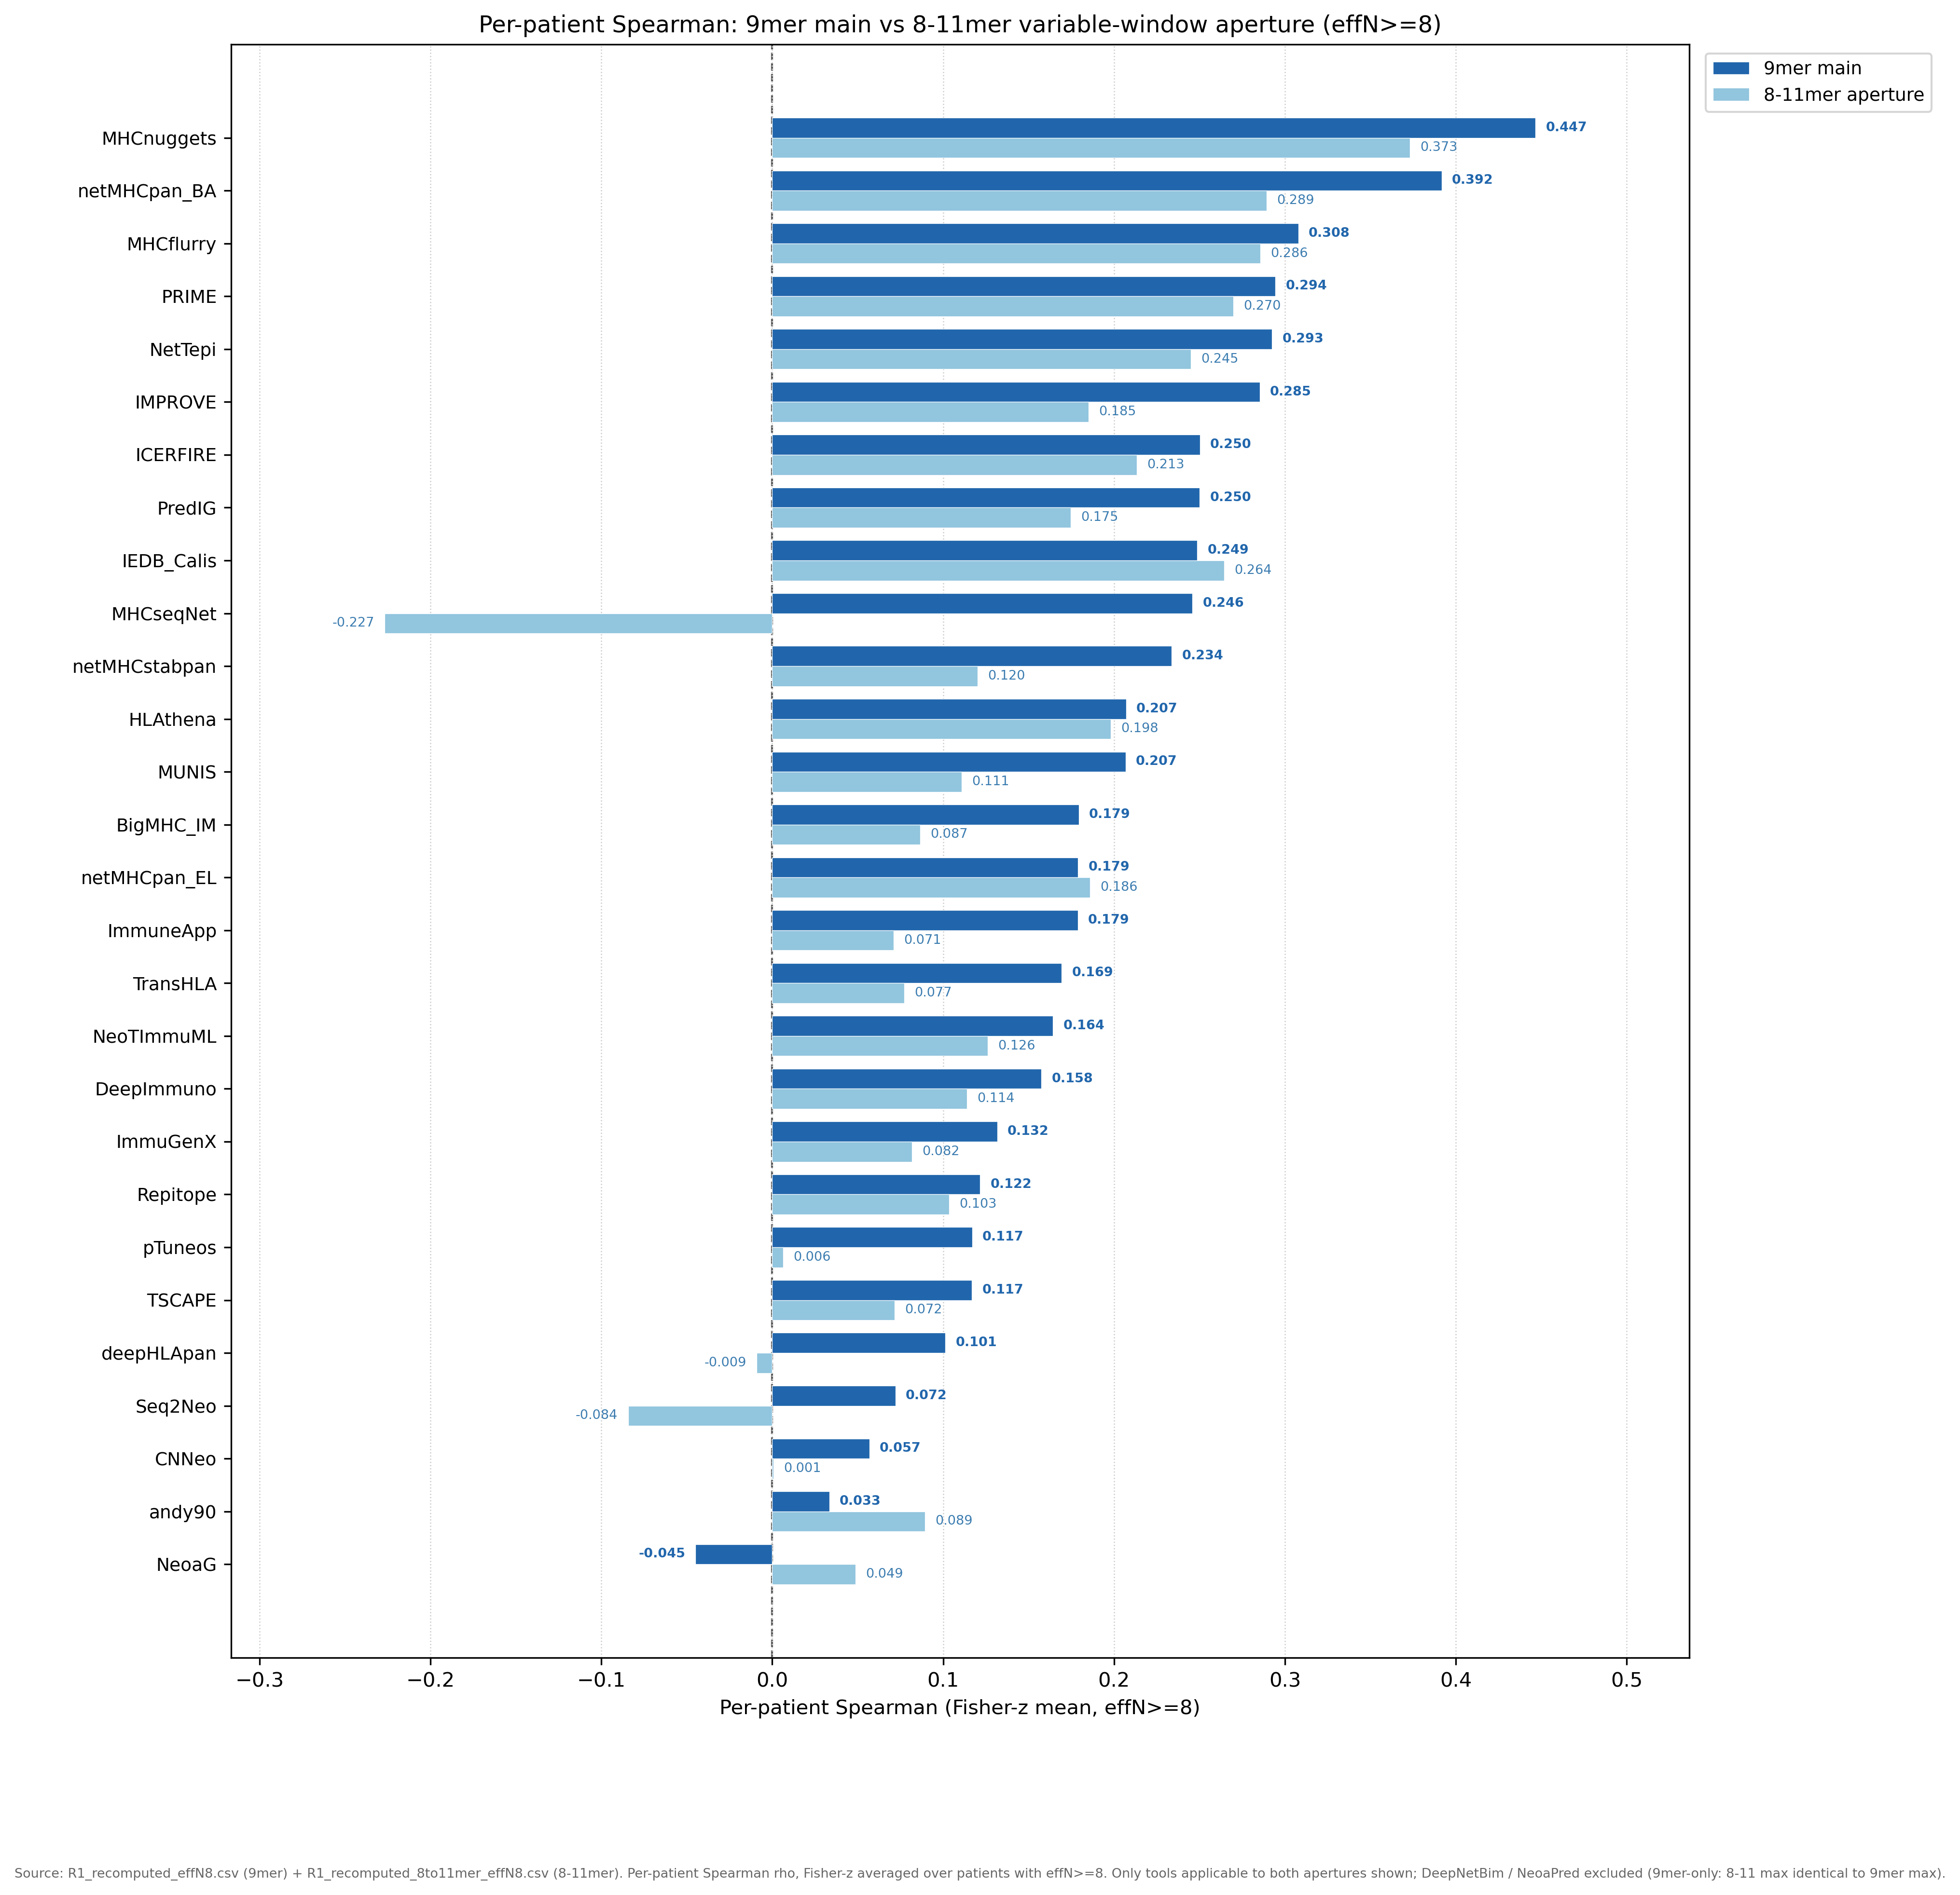
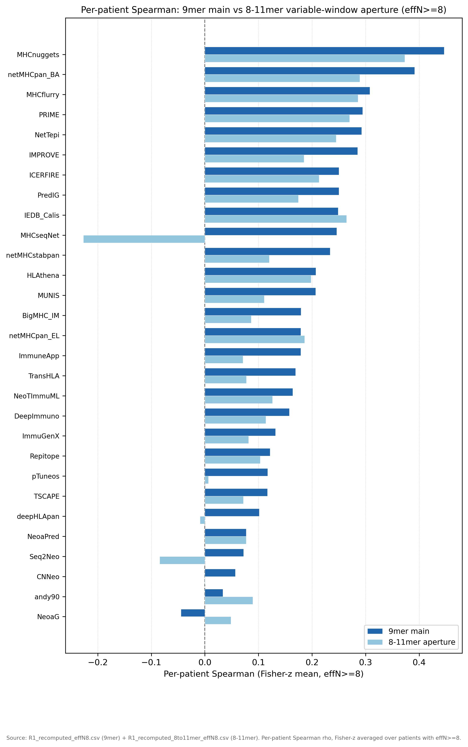
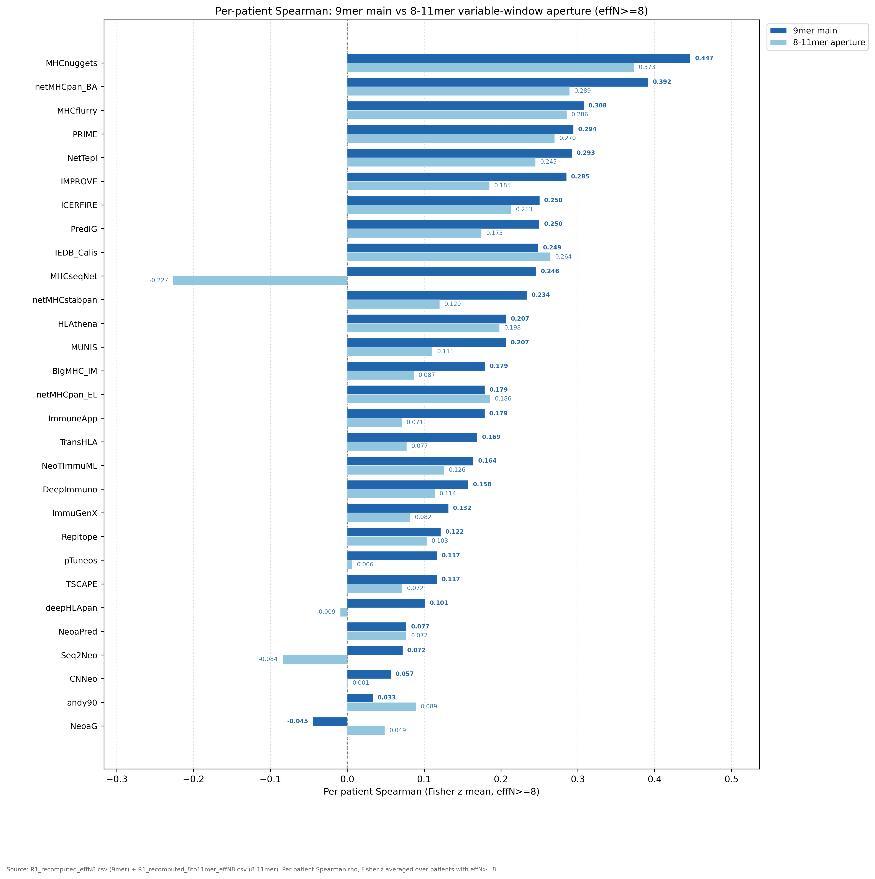
图2 · 核心发现：9mer 主口径一致优于 8–11mer 可变窗
5/5
86%
Top-5 工具 9mer 全胜
24/28 工具 9mer > 8–11mer
要点
• 均值 rho：9mer = 0.193 vs 8–11mer = 0.124（仅两口径都适用的 28 工具）。
• Top-5：MHCnuggets 0.447→0.373、netMHCpan_BA 0.392→0.289、MHCflurry 0.308→0.286、PRIME、NetTepi —— 全部 9mer 更高。
• 本 8–11mer 口径不推翻、反而加固 §2.2「9AA 一致优于可变窗」。
• 注：MHCseqNet(0.246→−0.227) 在可变窗翻负是真实结果非 bug —— 74% 肽的 max 被非 9mer 窗抢走，而其非 9mer 打分与免疫原性反相关，把排序打反；对比图已剔 DeepNetBim/NeoaPred（硬 9mer，8-11 值≡9mer 的假对比）。

Slide 5
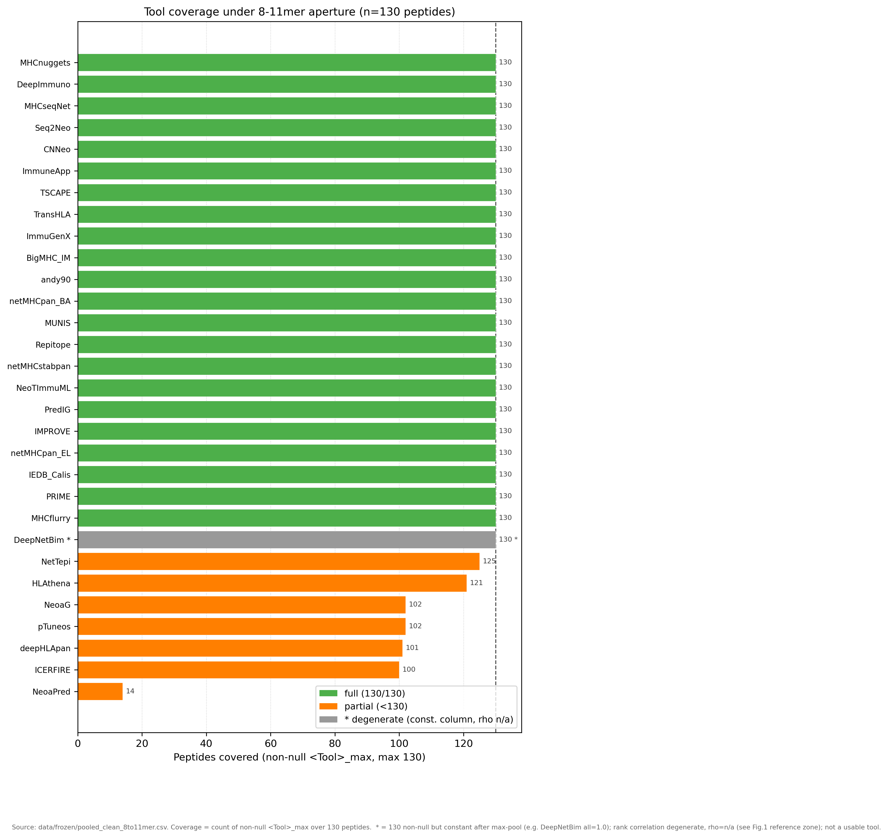
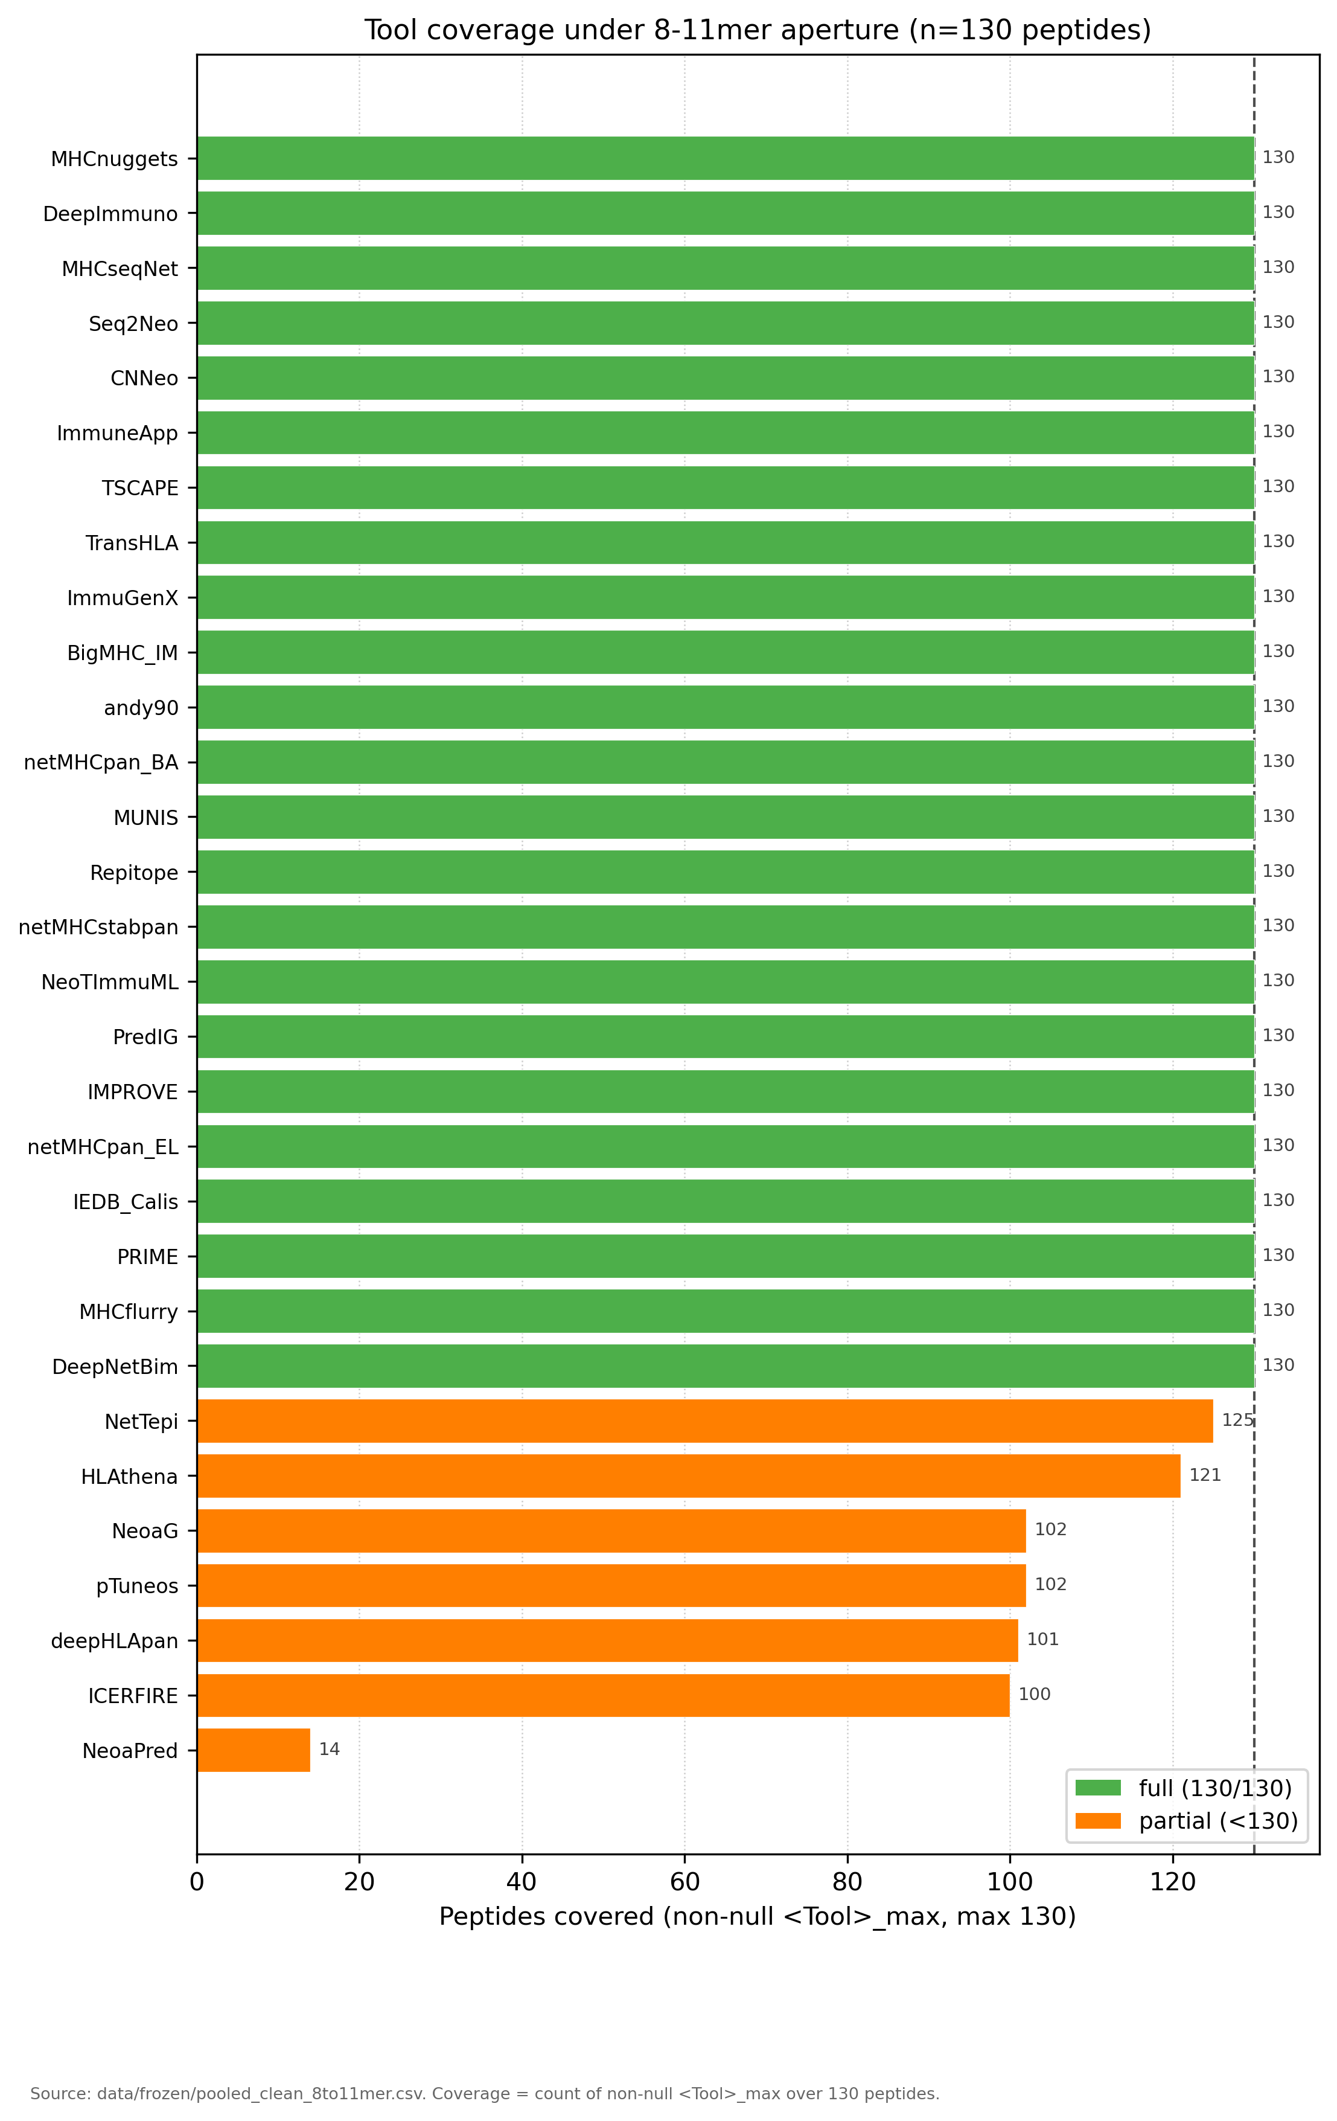
图3 · 8–11mer 口径工具覆盖：23/30 达 130，其余诚实上限
23/30
工具达 130/130 覆盖
剩 7 个 <130 = 跑也到不了的诚实上限（非 bug，不补零）
• 差分工具 (需 MT-vs-WT)：ICERFIRE 100 / NeoaG 102 / deepHLApan 101 / pTuneos 102 — 28 无 WT 肽结构性打不出
• NeoaPred 14：结构工具只吃严格 9mer
• NetTepi 125：模型仅覆盖 13 等位
• HLAthena 121：P101 缺 9 肽（同 9mer 遗留，待对齐 zichenli 完整部署，非 8–11 口径引入）
覆盖数据源：pooled_clean_8to11mer.csv 各 <Tool>_max 非空肽数

Slide 6
结论 & 交接
✓ 8–11mer 覆盖修复完工：23/30 达 130，pooled 表 G1/G2/G3 PASS，verifier 5/5 PASS。
✓ 严格重跑 2 个 C 类（netMHCstabpan/Seq2Neo）：重叠审计 9mer 子集 max|diff|=0，100% 一致；
55%/78% 肽的 pooled max 因 8/10/11 窗改变 → 重跑非边际，是真忠实度修复。
✓ 科学结论：9mer 主口径一致优于 8–11mer 可变窗（Top-5 全胜, 整体 83%）→ 加固 §2.2。
交接待办（非本口径 bug）
• HLAthena 121→130：对齐 zichenli 完整 HLAthena 部署 • 8–11 vs 9mer aperture 谁优纳入正文/补充：交 analyst / 袁老师口径
• 产物：pooled_clean_8to11mer.csv · fig1_8to11mer · fig_9mer_vs_8to11mer · fig_8to11mer_coverage · 04_LOG Entry 49
📝 写作待核（投稿前 tex 措辞，勿臆想 · 联网核实 2026-07-04）
• 9mer≈44% 精确四分位值 = 二手检索合成(相加略>100) → 写死前人工核 Trolle 2016 J Immunol 原表 / IEDB 直查；当前仅「9mer 单一最丰富」为硬证
• 「9mer-only 排序优于 8–11 可变窗」两轮检索无直接先例也无反例 → 本 24/29 为该口径首个系统证据，tex 须标「据我们所知无直接先例」，禁 claim 有文献支撑（对 BiB 反是加分贡献点）

